Slide 1
WEWNĘTRZNY SYSTEM ZAPEWNIENIA JAKOŚCI KSZTAŁCENIA I ORGANIZACJI PRACY - NOWE REGULACJE

Slide 2
WEWNĘTRZNY SYSTEM ZAPEWNIENIA JAKOŚCI KSZTAŁCENIA I ORGANIZACJI PRACY - NOWE REGULACJE
Agenda
Geneza aktualnego systemu zapewniania jakości kształcenia i organizacji pracy UMK
Projekt „Doskonałość dydaktyczna uczelni” i rezultaty prac
Przegląd dokumentacji udoskonalonych procesów (OZD, BSP, BSS)

Slide 3
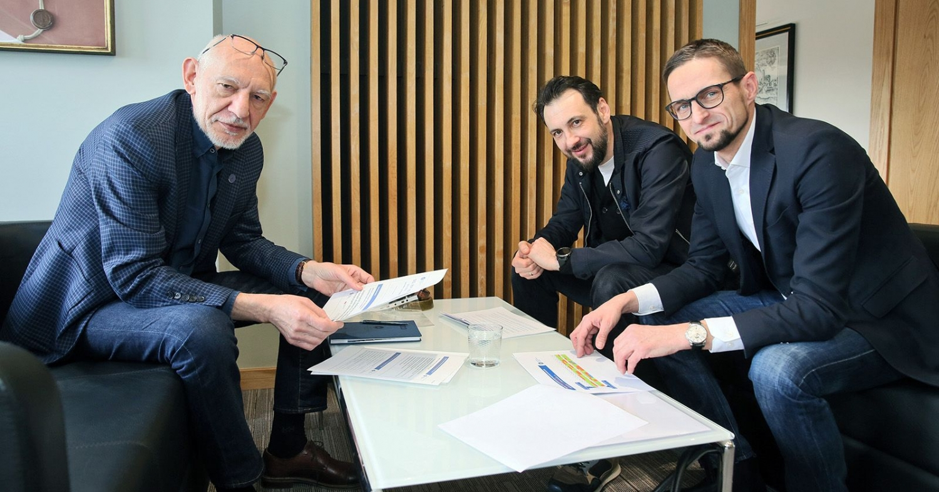
Geneza aktualnego systemu zapewniania jakości i organizacji pracy UMK (2012-2023)
Foto: Andrzej Romański
Foto: Andrzej Romański
Uchwała Nr 140 Senatu UMK z dnia 29 października 2019 r. w sprawie Wewnętrznego Systemu Zapewniania Jakości Kształcenia i Organizacji Pracy Uniwersytetu Mikołaja Kopernika w Toruniu (Biuletyn Prawny UMK z 2019 r., poz. 360)
Uchwała Nr 45 Senatu UMK z dnia 24 października 2023 r. w sprawie Wewnętrznego Systemu Zapewniania Jakości Kształcenia i Organizacji Pracy Uniwersytetu Mikołaja Kopernika w Toruniu (Biuletyn Prawny UMK z 2023 r., poz. 378)

Slide 4
Geneza aktualnego systemu zapewniania jakości i organizacji pracy UMK (2012-2023)
www.jakosc.umk.pl

Slide 5
Geneza aktualnego systemu zapewniania jakości i organizacji pracy UMK (2012-2023)
www.jakosc.umk.pl

Slide 6
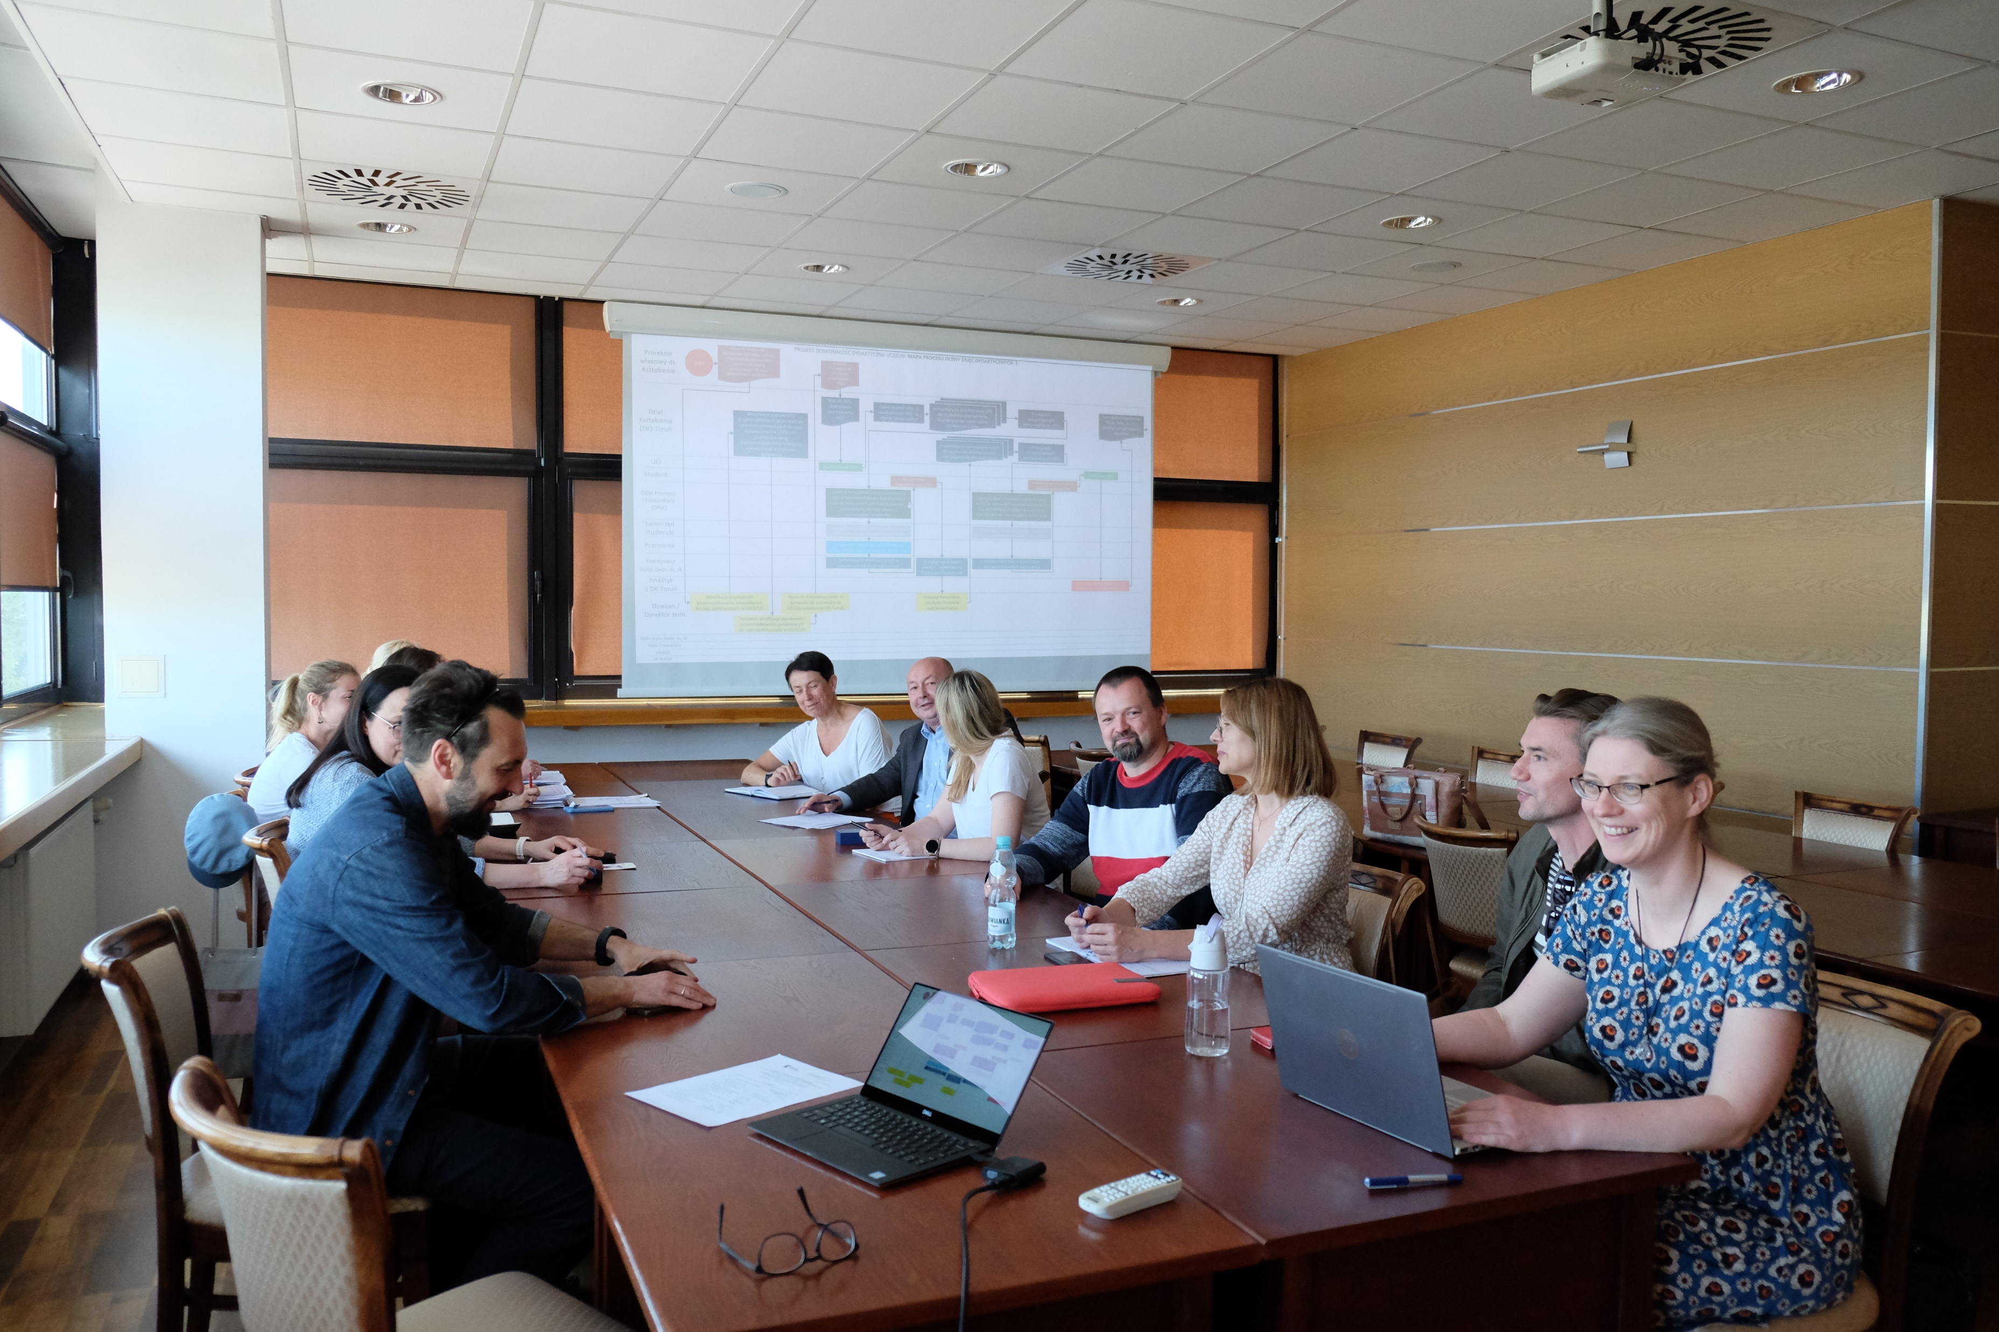
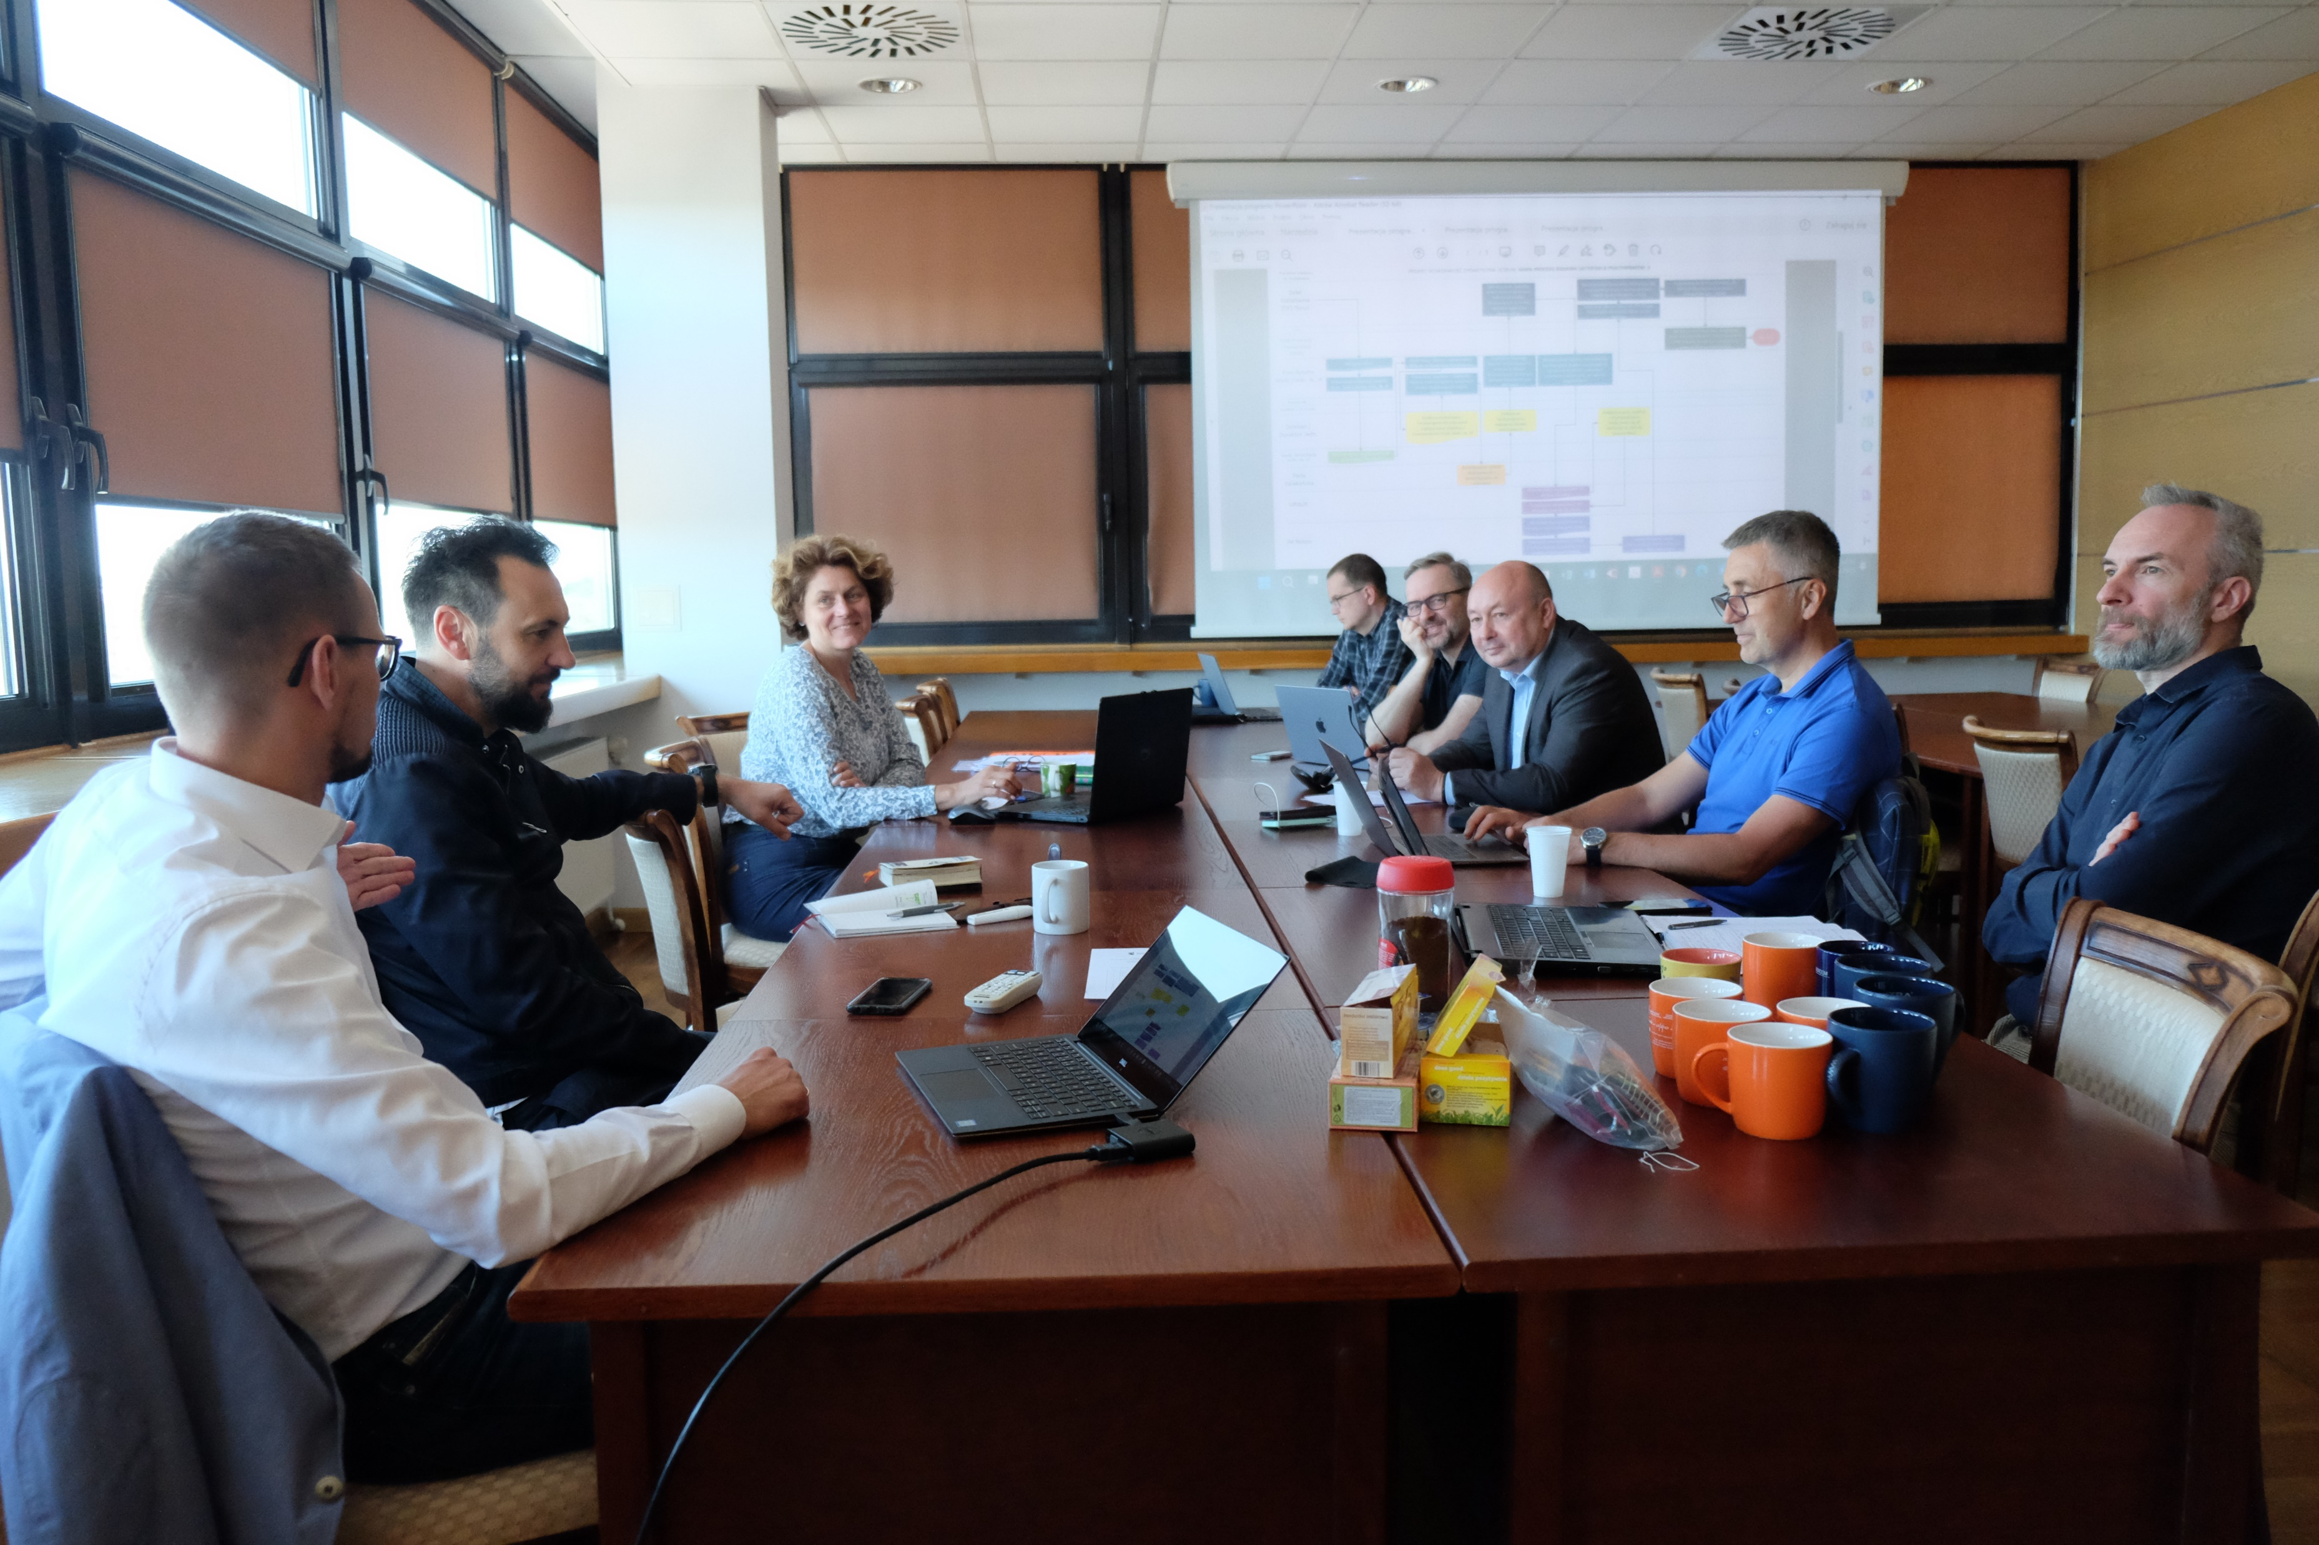
Projekt „Doskonałość dydaktyczna uczelni” i nowe regulacje
Zespół Usprawniający 1
Zespół Usprawniający 2
Uruchomienie pracy zespołowej (koordynatorzy i konsultanci z jednostek) wokół procesów
Wykorzystanie doświadczeń i dobrych praktyk w realizacji procesów wszystkich jednostek dydaktycznych UMK
Dogłębne i powszechne zrozumienie przepływu w procesach
Wypracowanie jednolitego standardu optymalizującego przepływ w procesach i ich organizację

Slide 7
PROJEKT „DOSKONAŁOŚĆ DYDAKTYCZNA UCZELNI” I NOWE REGULACJE
Rezultaty prac nad udoskonaleniem procesów: OZD, BSP, BSS
Zdefiniowanie aktorów uczestniczących w realizacji procesów
Uszczegółowienie dokumentacji procesowej przez zastąpienie procedur (zawartych w dotychczasowych zarządzaniach) mapami procesów, harmonogramami i instrukcjami dla wykonawców procesów
Włączenie w procesy działań dodających wartość i eliminacja tych, które wartości nie dodają
Zoptymalizowanie czasu realizacji zadań przez poszczególnych wykonawców, a w konsekwencji przyspieszenie kluczowych działań w procesach
Synchronizacja i integracja prac pomiędzy procesami OZD, BSP, BSS
Działania, które były realizowane wcześniej, a nie były uwzględnione w procesach, stały się ich integralną częścią
Wbudowanie w procesy informacji zwrotnej pomiędzy ich uczestnikami, zwiększające transparentność działań w procesie dla wszystkich uczestników oraz możliwość kontroli procesów

Slide 8
PROJEKT „DOSKONAŁOŚĆ DYDAKTYCZNA UCZELNI” I NOWE REGULACJE
Kluczowe zmiany w procesach: OZD, BSP, BSS
Dodanie weryfikacji poprawności przyporządkowania pracowników do zajęć dydaktycznych w USOS/UFI przez dziekanaty (OZD) oraz pracowników do poszczególnych grup pracowniczych przez UCI (BSP)
Zobligowanie wydziałów i uniwersyteckich jednostek dydaktycznych do wprowadzania usprawnień w oparciu o wyniki pomiarów i rozliczanie się z nich przed swoimi pracownikami i studentami
Wypracowanie jednolitej ścieżki procedowania raportu w jednostkach – np. opiniowanie rekomendacji i działań usprawniających przez Radę Dziekańską na wydziałach; określenie targetów dla kluczowych wskaźników: wskaźnika OZD, wskaźnika SS, wskaźnika SP i zwrotności; nowy raport BSP – administracja centralna
Uporządkowanie komunikacji w procesach – zapraszanie do badań i przypominanie – zdefiniowanie kanałów komunikacji, włączenie samorządów studenckich i pracowników; przyspieszenie spotkań z pracownikami i studentami
Stworzenie jednolitych szablonów raportów dla wszystkich jednostek dydaktycznych (w tym dodanie rekomendacji zmian w programach studiów)
Uporządkowanie dostępności raportów dla poszczególnych grup odbiorców (np. raport BSP tylko po zalogowaniu)
Włączenie do instrukcji dziekanów/dyrektorów i koordynatorów wytycznych na temat komentarzy jawnych i ukrytych
Włączenie do procesów sprawozdania JM Rektora przed Senatem i Radą Rektorską

Slide 9
PRZEGLĄD DOKUMENTACJI UDOSKONALONYCH PROCESÓW (OZD, BSP, BSS)
Nowa dokumentacja została wprowadzona zarządzeniami:
OZD - zarządzeniem Nr 212 Rektora UMK z dnia 24 października 2023 r. dostępnym na stronie https://dokumenty.umk.pl/423-lista/d/7908/5/ określono procedurę oceny zajęć dydaktycznych w Uniwersytecie Mikołaja Kopernika w Toruniu
BSP - zarządzeniem Nr 210 Rektora UMK z dnia 24 października 2023 r. dostępnym na stronie https://dokumenty.umk.pl/d/7906/5/ określono procedurę badania satysfakcji pracowników w Uniwersytecie Mikołaja Kopernika w Toruniu
BSS - zarządzeniem Nr 211 Rektora UMK z dnia 24 października 2023 r. dostępnym na stronie https://dokumenty.umk.pl/423-lista/d/7907/5/ określono procedurę badania satysfakcji studentów w Uniwersytecie Mikołaja Kopernika w Toruniu
Realizacja każdej procedury odbywa się według harmonogramu (zawartego w zarządzeniu), zgodnie z mapą procesu stanowiącą załącznik do zarządzenia oraz instrukcjami dostępnymi na stronie https://www.jakosc.umk.pl/instrukcje/

Slide 10
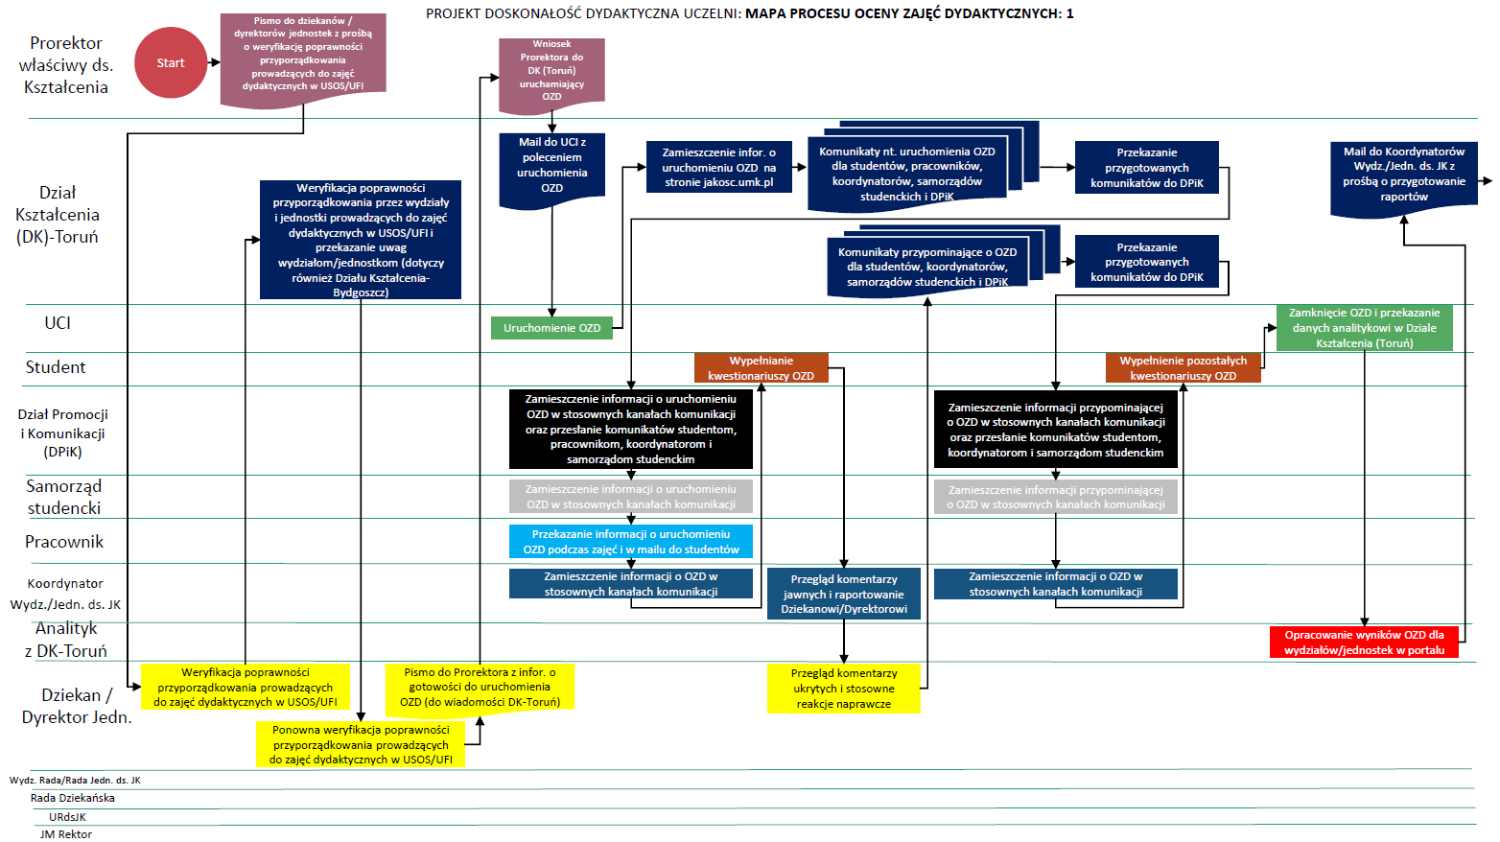

Slide 11
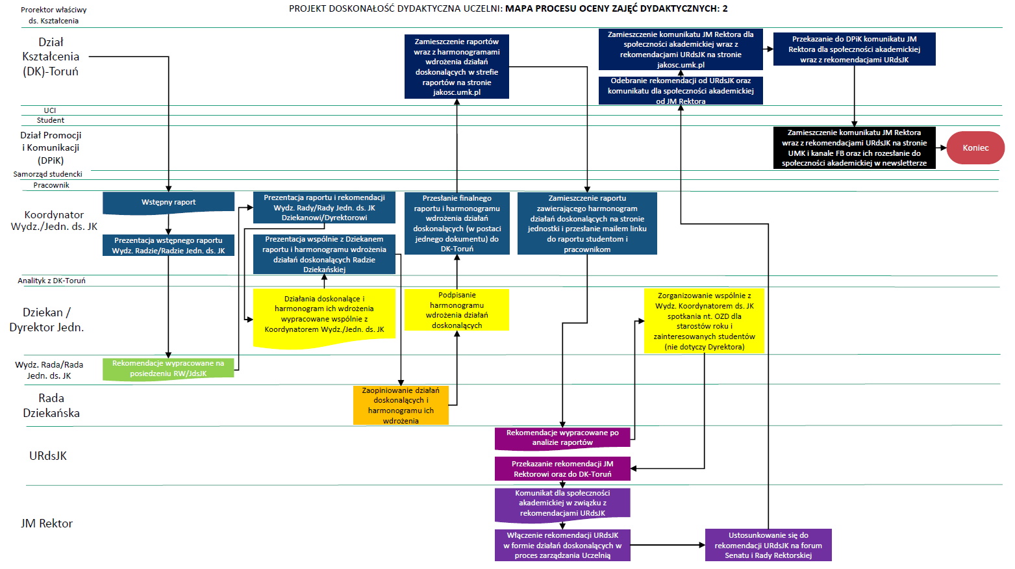

Slide 12
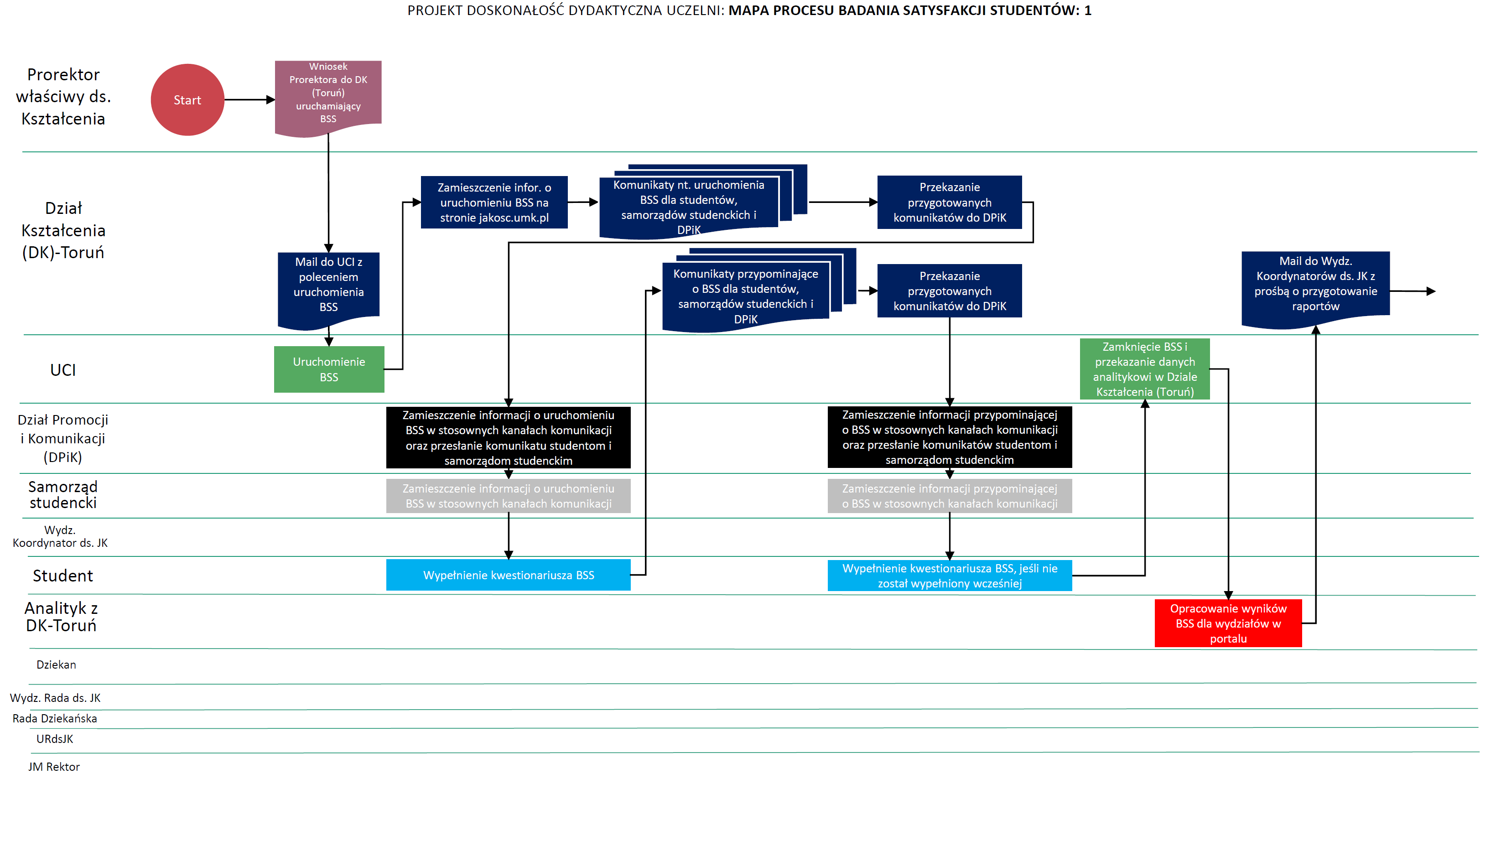

Slide 13
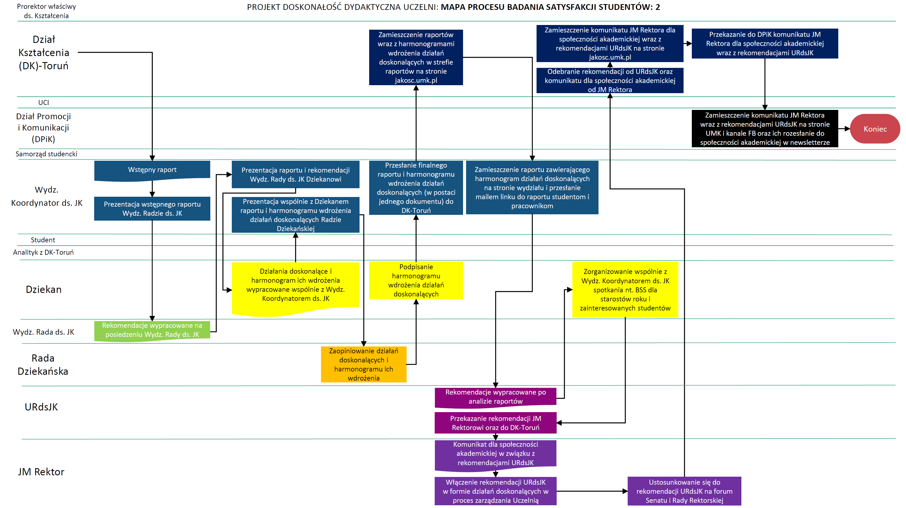

Slide 14
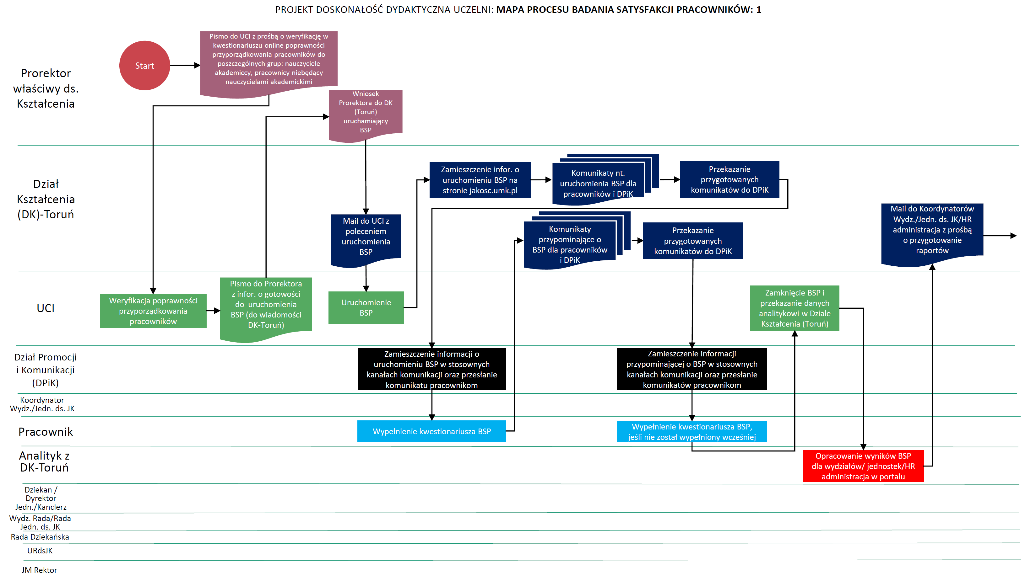

Slide 15
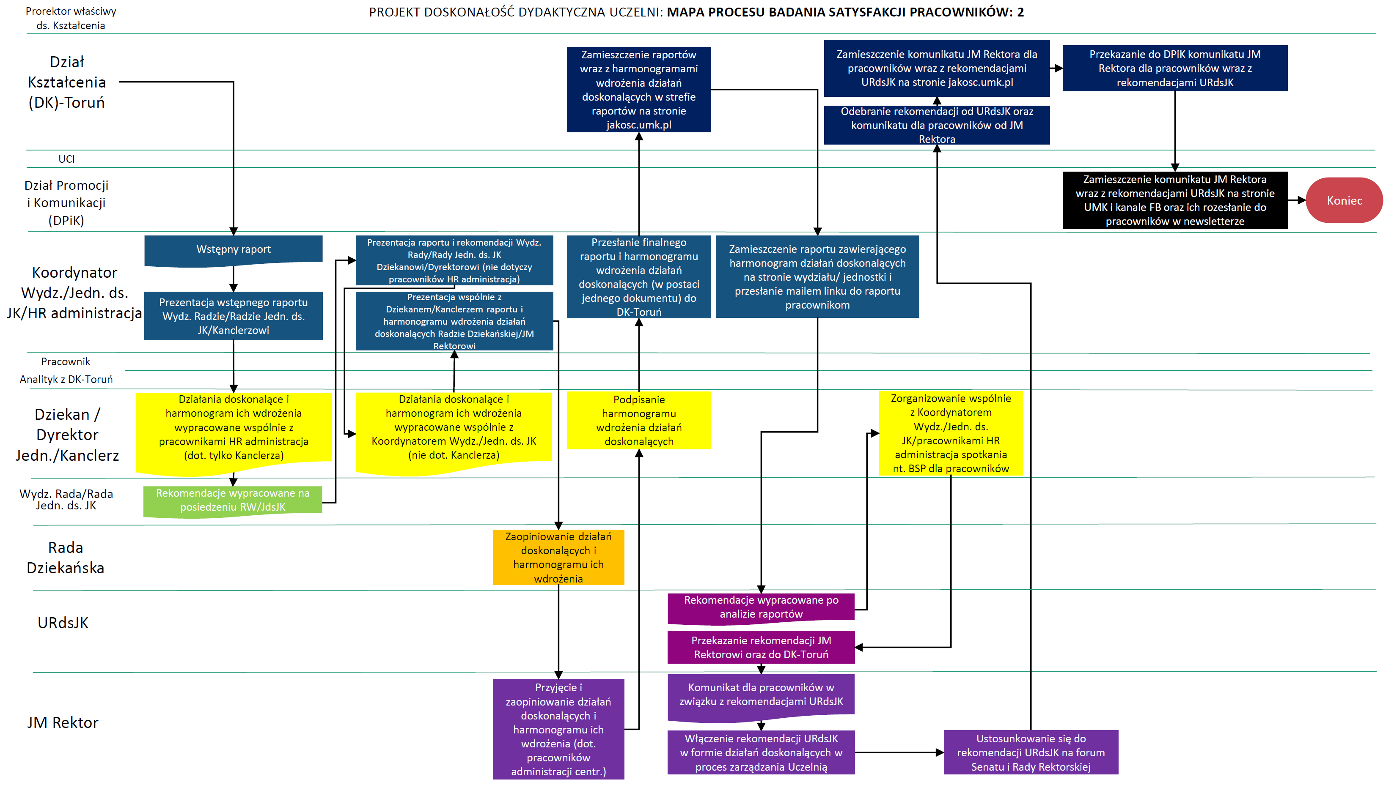

Slide 17
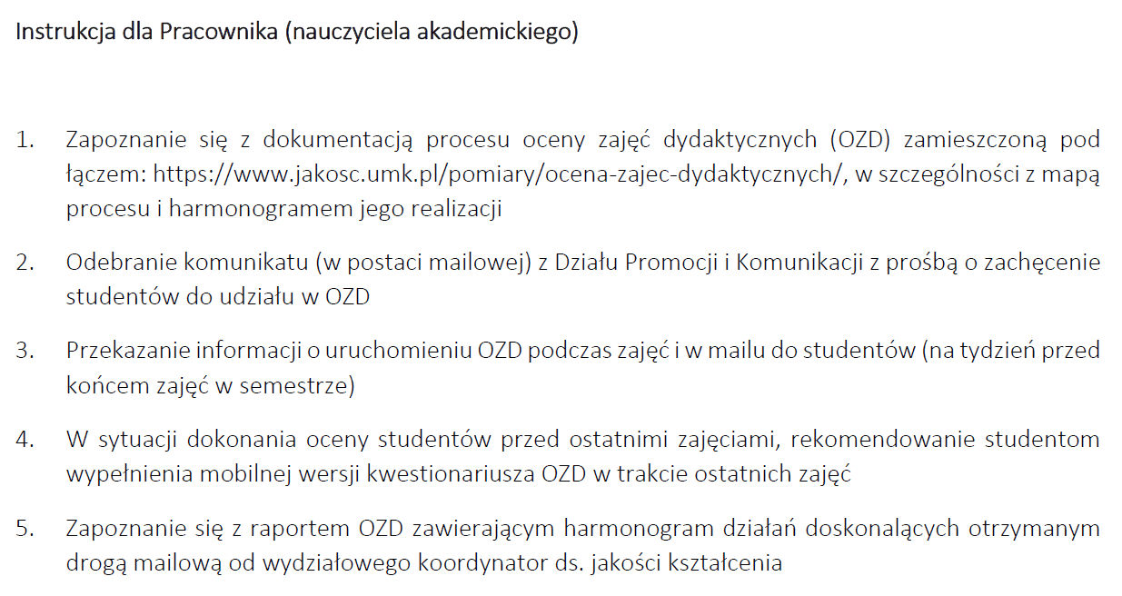
Wybrane instrukcje w procesie oceny zajęć dydaktycznych

Slide 18
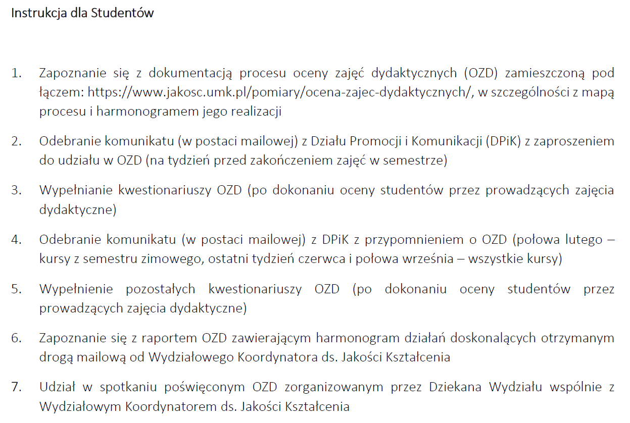
Wybrane instrukcje w procesie oceny zajęć dydaktycznych

Slide 19
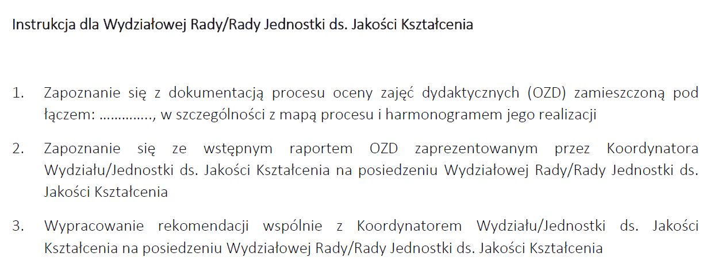
Wybrane instrukcje w procesie oceny zajęć dydaktycznych

